Slide 1
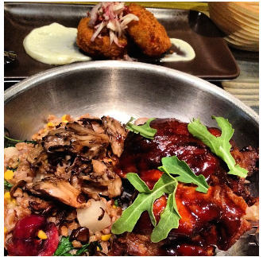
How does the HOG approach work?

Slide 2
How does the HOG approach work?

Slide 3
How does the HOG approach work?

Slide 4
How does the HOG approach work?
Am I different?

Slide 5
How does the HOG approach work?

Slide 6
How does the HOG approach work?
7.31E-03 3.71E-03 4.52E-03 5.77E-03 5.63E-03 3.17E-03
2.07E-03 3.44E-03 6.72E-03 7.47E-03 3.74E-03 1.65E-03
3.71E-03 3.35E-03 4.19E-03 6.60E-03 6.64E-03 2.63E-03
1.37E-03 1.17E-03 1.35E-03 1.18E-03 1.07E-03 1.09E-03
5.49E-03 6.27E-03 5.14E-03 4.32E-03 3.57E-03 3.96E-03
2.10E-03 1.73E-03 2.44E-03 2.48E-03 3.88E-03 1.48E-03
1.63E-03 1.45E-03 2.10E-03 2.47E-03 2.31E-03 1.45E-03
1.92E-03 1.87E-03 1.80E-03 1.53E-03 1.00E-03 7.33E-04
6.99E-03 9.33E-03 8.96E-03 5.38E-03 3.68E-03 2.93E-03
5.81E-03 7.59E-03 7.96E-03 7.22E-03 5.03E-03 3.82E-03
2.98E-03 4.03E-03 4.32E-03 3.28E-03 2.61E-03 1.65E-03
1.18E-03 1.36E-03 3.26E-03 6.08E-03 9.27E-03 1.84E-03
1.33E-03 1.59E-03 2.10E-03 2.82E-03 2.23E-03 1.35E-03
7.68E-03 1.03E-02 1.22E-02 1.09E-02 7.24E-03 4.91E-03
2.75E-05 2.52E-06 1.08E-05 1.51E-06 3.60E-05 0.00E+00
3.56E-03 4.23E-03 6.02E-03 5.62E-03 4.38E-03 2.48E-03
4.82E-03 5.98E-03 3.79E-03 2.80E-03 2.87E-03 2.36E-03
5.70E-03 7.21E-03 8.82E-03 7.39E-03 5.40E-03 4.13E-03
1.36E-03 5.42E-04 1.47E-03 3.23E-03 1.45E-03 2.60E-04
3.85E-03 3.94E-03 4.60E-03 5.54E-03 4.68E-03 2.54E-03
1.21E-02 1.23E-03 3.05E-03 9.34E-03 9.35E-03 1.42E-03
3.93E-03 4.75E-03 5.67E-03 5.53E-03 4.59E-03 3.57E-03
1.33E-02 8.23E-03 5.75E-03 3.63E-03 2.15E-03 1.35E-03

Slide 7


How does the HOG approach work?
7.31E-03 3.71E-03 4.52E-03 5.77E-03 5.63E-03 3.17E-03
2.07E-03 3.44E-03 6.72E-03 7.47E-03 3.74E-03 1.65E-03
3.71E-03 3.35E-03 4.19E-03 6.60E-03 6.64E-03 2.63E-03
1.37E-03 1.17E-03 1.35E-03 1.18E-03 1.07E-03 1.09E-03
5.49E-03 6.27E-03 5.14E-03 4.32E-03 3.57E-03 3.96E-03
2.10E-03 1.73E-03 2.44E-03 2.48E-03 3.88E-03 1.48E-03
1.63E-03 1.45E-03 2.10E-03 2.47E-03 2.31E-03 1.45E-03
1.92E-03 1.87E-03 1.80E-03 1.53E-03 1.00E-03 7.33E-04
6.99E-03 9.33E-03 8.96E-03 5.38E-03 3.68E-03 2.93E-03
5.81E-03 7.59E-03 7.96E-03 7.22E-03 5.03E-03 3.82E-03
2.98E-03 4.03E-03 4.32E-03 3.28E-03 2.61E-03 1.65E-03
1.18E-03 1.36E-03 3.26E-03 6.08E-03 9.27E-03 1.84E-03
1.33E-03 1.59E-03 2.10E-03 2.82E-03 2.23E-03 1.35E-03
7.68E-03 1.03E-02 1.22E-02 1.09E-02 7.24E-03 4.91E-03
2.75E-05 2.52E-06 1.08E-05 1.51E-06 3.60E-05 0.00E+00
3.56E-03 4.23E-03 6.02E-03 5.62E-03 4.38E-03 2.48E-03
4.82E-03 5.98E-03 3.79E-03 2.80E-03 2.87E-03 2.36E-03
5.70E-03 7.21E-03 8.82E-03 7.39E-03 5.40E-03 4.13E-03
1.36E-03 5.42E-04 1.47E-03 3.23E-03 1.45E-03 2.60E-04
3.85E-03 3.94E-03 4.60E-03 5.54E-03 4.68E-03 2.54E-03
1.21E-02 1.23E-03 3.05E-03 9.34E-03 9.35E-03 1.42E-03
3.93E-03 4.75E-03 5.67E-03 5.53E-03 4.59E-03 3.57E-03
1.33E-02 8.23E-03 5.75E-03 3.63E-03 2.15E-03 1.35E-03
7.31E-03 3.71E-03 4.52E-03 5.77E-03 5.63E-03 3.17E-03
2.07E-03 3.44E-03 6.72E-03 7.47E-03 3.74E-03 1.65E-03
3.71E-03 3.35E-03 4.19E-03 6.60E-03 6.64E-03 2.63E-03
1.37E-03 1.17E-03 1.35E-03 1.18E-03 1.07E-03 1.09E-03
5.49E-03 6.27E-03 5.14E-03 4.32E-03 3.57E-03 3.96E-03
2.10E-03 1.73E-03 2.44E-03 2.48E-03 3.88E-03 1.48E-03
1.63E-03 1.45E-03 2.10E-03 2.47E-03 2.31E-03 1.45E-03
1.92E-03 1.87E-03 1.80E-03 1.53E-03 1.00E-03 7.33E-04
6.99E-03 9.33E-03 8.96E-03 5.38E-03 3.68E-03 2.93E-03
5.81E-03 7.59E-03 7.96E-03 7.22E-03 5.03E-03 3.82E-03
2.98E-03 4.03E-03 4.32E-03 3.28E-03 2.61E-03 1.65E-03
1.18E-03 1.36E-03 3.26E-03 6.08E-03 9.27E-03 1.84E-03
1.33E-03 1.59E-03 2.10E-03 2.82E-03 2.23E-03 1.35E-03
7.68E-03 1.03E-02 1.22E-02 1.09E-02 7.24E-03 4.91E-03
2.75E-05 2.52E-06 1.08E-05 1.51E-06 3.60E-05 0.00E+00
3.56E-03 4.23E-03 6.02E-03 5.62E-03 4.38E-03 2.48E-03
4.82E-03 5.98E-03 3.79E-03 2.80E-03 2.87E-03 2.36E-03
5.70E-03 7.21E-03 8.82E-03 7.39E-03 5.40E-03 4.13E-03
1.36E-03 5.42E-04 1.47E-03 3.23E-03 1.45E-03 2.60E-04
3.85E-03 3.94E-03 4.60E-03 5.54E-03 4.68E-03 2.54E-03
1.21E-02 1.23E-03 3.05E-03 9.34E-03 9.35E-03 1.42E-03
3.93E-03 4.75E-03 5.67E-03 5.53E-03 4.59E-03 3.57E-03
1.33E-02 8.23E-03 5.75E-03 3.63E-03 2.15E-03 1.35E-03

Slide 8
How does the HOG approach work?
7.31E-03 3.71E-03 4.52E-03 5.77E-03 5.63E-03 3.17E-03
2.07E-03 3.44E-03 6.72E-03 7.47E-03 3.74E-03 1.65E-03
3.71E-03 3.35E-03 4.19E-03 6.60E-03 6.64E-03 2.63E-03
1.37E-03 1.17E-03 1.35E-03 1.18E-03 1.07E-03 1.09E-03
5.49E-03 6.27E-03 5.14E-03 4.32E-03 3.57E-03 3.96E-03
2.10E-03 1.73E-03 2.44E-03 2.48E-03 3.88E-03 1.48E-03
1.63E-03 1.45E-03 2.10E-03 2.47E-03 2.31E-03 1.45E-03
1.92E-03 1.87E-03 1.80E-03 1.53E-03 1.00E-03 7.33E-04
6.99E-03 9.33E-03 8.96E-03 5.38E-03 3.68E-03 2.93E-03
5.81E-03 7.59E-03 7.96E-03 7.22E-03 5.03E-03 3.82E-03
2.98E-03 4.03E-03 4.32E-03 3.28E-03 2.61E-03 1.65E-03
1.18E-03 1.36E-03 3.26E-03 6.08E-03 9.27E-03 1.84E-03
1.33E-03 1.59E-03 2.10E-03 2.82E-03 2.23E-03 1.35E-03
7.68E-03 1.03E-02 1.22E-02 1.09E-02 7.24E-03 4.91E-03
2.75E-05 2.52E-06 1.08E-05 1.51E-06 3.60E-05 0.00E+00
3.56E-03 4.23E-03 6.02E-03 5.62E-03 4.38E-03 2.48E-03
4.82E-03 5.98E-03 3.79E-03 2.80E-03 2.87E-03 2.36E-03
5.70E-03 7.21E-03 8.82E-03 7.39E-03 5.40E-03 4.13E-03
1.36E-03 5.42E-04 1.47E-03 3.23E-03 1.45E-03 2.60E-04
3.85E-03 3.94E-03 4.60E-03 5.54E-03 4.68E-03 2.54E-03
1.21E-02 1.23E-03 3.05E-03 9.34E-03 9.35E-03 1.42E-03
3.93E-03 4.75E-03 5.67E-03 5.53E-03 4.59E-03 3.57E-03
1.33E-02 8.23E-03 5.75E-03 3.63E-03 2.15E-03 1.35E-03
Learning algorithm
(support vector machine)
7.31E-03 3.71E-03 4.52E-03 5.77E-03 5.63E-03 3.17E-03
2.07E-03 3.44E-03 6.72E-03 7.47E-03 3.74E-03 1.65E-03
3.71E-03 3.35E-03 4.19E-03 6.60E-03 6.64E-03 2.63E-03
1.37E-03 1.17E-03 1.35E-03 1.18E-03 1.07E-03 1.09E-03
5.49E-03 6.27E-03 5.14E-03 4.32E-03 3.57E-03 3.96E-03
2.10E-03 1.73E-03 2.44E-03 2.48E-03 3.88E-03 1.48E-03
1.63E-03 1.45E-03 2.10E-03 2.47E-03 2.31E-03 1.45E-03
1.92E-03 1.87E-03 1.80E-03 1.53E-03 1.00E-03 7.33E-04
6.99E-03 9.33E-03 8.96E-03 5.38E-03 3.68E-03 2.93E-03
5.81E-03 7.59E-03 7.96E-03 7.22E-03 5.03E-03 3.82E-03
2.98E-03 4.03E-03 4.32E-03 3.28E-03 2.61E-03 1.65E-03
1.18E-03 1.36E-03 3.26E-03 6.08E-03 9.27E-03 1.84E-03
1.33E-03 1.59E-03 2.10E-03 2.82E-03 2.23E-03 1.35E-03
7.68E-03 1.03E-02 1.22E-02 1.09E-02 7.24E-03 4.91E-03
2.75E-05 2.52E-06 1.08E-05 1.51E-06 3.60E-05 0.00E+00
3.56E-03 4.23E-03 6.02E-03 5.62E-03 4.38E-03 2.48E-03
4.82E-03 5.98E-03 3.79E-03 2.80E-03 2.87E-03 2.36E-03
5.70E-03 7.21E-03 8.82E-03 7.39E-03 5.40E-03 4.13E-03
1.36E-03 5.42E-04 1.47E-03 3.23E-03 1.45E-03 2.60E-04
3.85E-03 3.94E-03 4.60E-03 5.54E-03 4.68E-03 2.54E-03
1.21E-02 1.23E-03 3.05E-03 9.34E-03 9.35E-03 1.42E-03
3.93E-03 4.75E-03 5.67E-03 5.53E-03 4.59E-03 3.57E-03
1.33E-02 8.23E-03 5.75E-03 3.63E-03 2.15E-03 1.35E-03

Slide 9
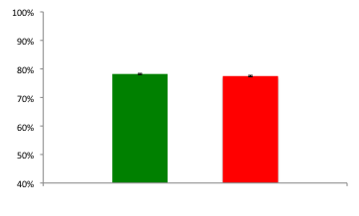
Results
Predictive values
Food
People
If we say a picture contains food (or people)
we are right ~80% of the times!

Slide 10
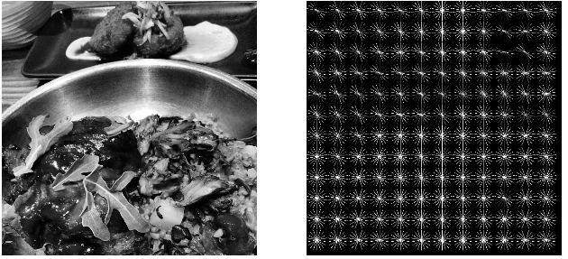
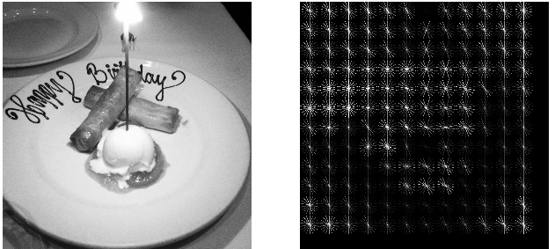
Results
Input image
HOG image
Correctly labeled
Wrongly labeled

Slide 11
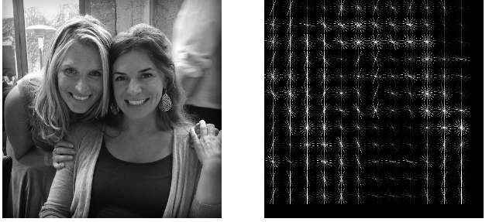
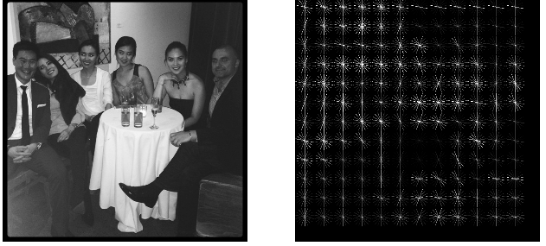
Results
Input image
HOG image
Correctly labeled
Wrongly labeled

Slide 12
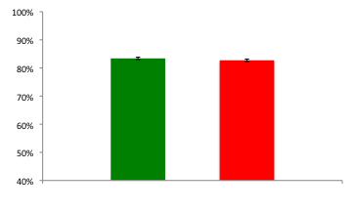
Results
Predictive values
Food
People
If we say a picture contains food (or people)
we are right ~83% of the times!

